Slide 1
强脉冲光焊接工艺用于提升 Sn–3.0Ag–0.5Cu BGA 封装跌落冲击可靠性
Proposal of intense pulsed light soldering process for improving the drop impact reliability of Sn–3.0Ag–0.5Cu ball grid array package
10 s 级脉冲光焊接：IMC 仅 1.2 μm（回流 6.1 μm），跌落可靠性 2.68 倍，功耗省 40%
汇报用途：文献阅读汇报 · 单篇精读
J. Manuf. Process. 2023 · DOI 10.1016/j.jmapro.2023.05.007 · 2026-08-10
Notes:
开场白：今天汇报一篇发表在 Journal of Manufacturing Processes 的工艺论文——用强脉冲光（IPL）焊接替代传统对流回流焊来组装 BGA 封装。核心卖点三句话：焊接时间从 300 秒压到 10 秒量级、界面 IMC 从 6.1 微米压到 1.2 微米、跌落冲击可靠性提升 2.68 倍且功耗省 40%。

Slide 2

论文基本信息
中文标题
强脉冲光焊接工艺用于提升 Sn–3.0Ag–0.5Cu 球栅阵列封装的跌落冲击可靠性
英文标题
Proposal of intense pulsed light soldering process for improving the drop impact reliability of Sn–3.0Ag–0.5Cu ball grid array package
文献信息
J. Manuf. Process. · SCIE Q1/中科院1区 · IF 7.8 · EI · 2023
→ DOI: 10.1016/j.jmapro.2023.05.007
作者与机构
Kyung Deuk Min 等 7 人 · 成均馆大学（Sungkyunkwan Univ.）+ 三星电子
→ 通讯：Seung-Boo Jung
关键词
微连接 · 强脉冲光焊接 · 球栅阵列 · 力学性能 · 金属间化合物 · Sn–3.0Ag–0.5Cu
Journal of Manufacturing Processes 期刊封面（装饰图）
Source: 期刊封面, Journal of Manufacturing Processes, 2023
Notes:
先把论文出处交代清楚：Elsevier 旗下制造工艺期刊，SCIE Q1、中科院 1 区、IF 7.8、EI 收录。作者团队是成均馆大学材料系 + 三星电子封装工程组——高校做机理、企业做工艺验证，这篇是真实 BGA 封装件上的实验研究。

Slide 3
汇报目录
01 · 背景
回流焊的四大瓶颈与激光焊的局限
02 · 方法
IPL 脉冲光辐射焊接原理与能量参数
03 · 实验
BGA 样品、四组 IPL 条件与测试设计
04 · 温度
峰值温度由 IPL 参数精确控制
05 · 组织
Ag₃Sn 析出与界面 IMC 薄层化
06 · 性能
剪切力、硬度与 IMC 厚度
07 · 可靠性
IMC 粗化、跌落失效与经验公式
08 · 失效与结论
裂纹模式、综合对比与碳中和展望
Notes:
汇报脉络：先讲回流焊为什么到了该被替代的节点（慢、厚 IMC、耗能、占地），再讲 IPL 怎么焊、能量怎么控；中间用温度-组织-性能三层证据链，最后落到跌落可靠性 2.68 倍与 40% 节能的结论。

Slide 4
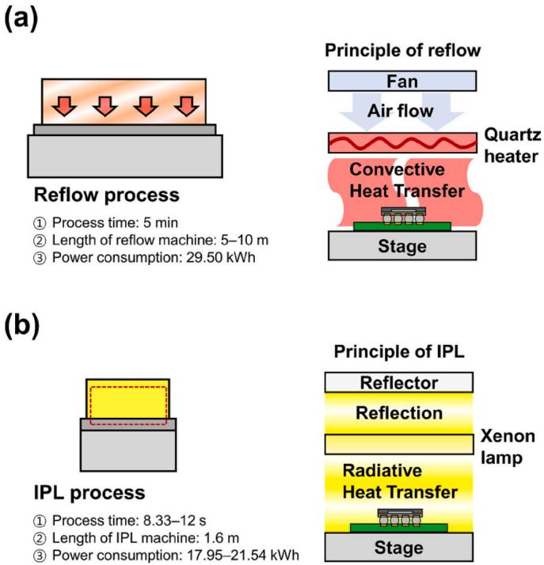
传统回流焊的瓶颈：慢、厚 IMC、高能耗、占地大
如图 1 所示，预热 + 对流传热：熔融焊料约需 5 min
热量经空气介质传递，废热多、功率效率低
→ 功耗 29.50 kWh，占比高，不利碳中和
如图 1 所示，长时间受热 → 界面 IMC 过度生长
厚 IMC（本文回流达 6.1 μm）脆性大、抗冲击差
→ 跌落冲击下焊点易断裂
IMC：金属间化合物：Cu 焊盘与焊料互扩散生成的脆性化合物层，过厚显著降低焊点可靠性
回流焊：电子封装主流焊接工艺：整板沿预热-保温-峰值-冷却温度曲线在炉内过炉焊接
图例：图内文字标注两类工艺参数对比
图意：回流需预热、5 min、设备 5–10 m、功耗 29.50 kWh；IPL 仅 8.33–12 s、1.6 m、17.95–21.54 kWh
回流焊与 IPL 焊接工艺原理与参数对比示意
解读：对流 vs 辐射两种传热方式的系统性差距——这就是本文要解决的工艺背景
Source: Fig. 1, J. Manufacturing Processes, 2023
Notes:
开场问题：现在的电子封装主流还是对流回流焊，但它的毛病是结构性的——必须先预热空气、热量走介质传递，单件 300 秒、炉子 5 到 10 米长、功耗 29.50 kWh。长时间受热还让界面 IMC 长到 6.1 微米，越厚越脆，跌落就断。激光焊替代方案则贵且束斑小。这就是本文的出发点。

Slide 5
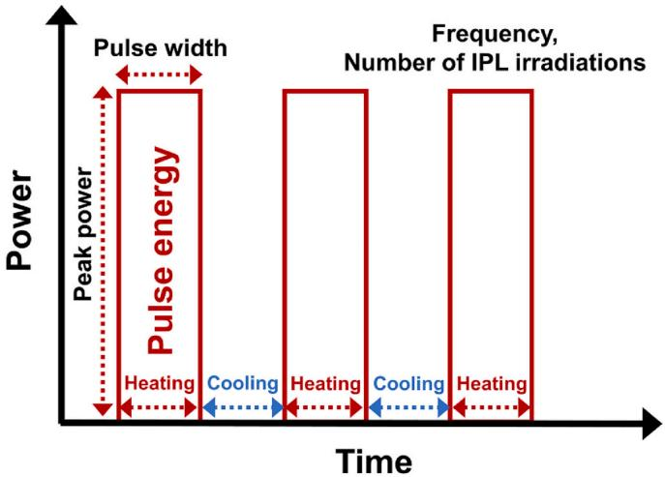
IPL 原理：脉冲光直接辐射加热焊料
如图 2 所示，光热效应：光被焊料吸收直接生热
总能量 = 单脉冲能量 ÷ 辐照面积 × 次数 n；P_peak = V·I_peak
→ 无需预热 → 快速焊接、高质量密度
如图 2 所示，辐照面积 20×30 cm²，设备仅 1.6 m
远大于激光束斑，适合大批量生产
→ 空间效率与产能兼备
IPL：强脉冲光：氙灯发出的多波长脉冲光，靠光热效应把能量直接沉积到焊料里
氙灯：产生宽谱强光脉冲的灯源，配合反射罩把向上发散的光聚向工件，提升光利用率
坐标轴：横轴 Time（时间），纵轴 Power（功率）；红色矩形为单个光脉冲
图例：Peak power=峰值功率；Pulse width=脉宽；脉冲之间为冷却段
图意：脉冲辐照-间隔冷却交替：脉宽/峰值功率/频率/次数共同决定总能量与温升
IPL 焊接工艺的脉冲功率-时间示意图
解读：脉冲能量可拆解为 V、I_peak、T 三个可调量——后文四组实验条件就是在这三个量上做文章
Source: Fig. 2, J. Manufacturing Processes, 2023
Notes:
IPL 的原理：氙灯发出多波长脉冲光，焊料直接吸收光、光热效应生热，所以不需要预热空气。式 (1) 单脉冲能量 E=V·I_peak·T，式 (2) 总能量=单脉冲能量/面积×次数——三个控制旋钮：电荷电压 V、峰值电流 I_peak、脉宽 T。

Slide 6
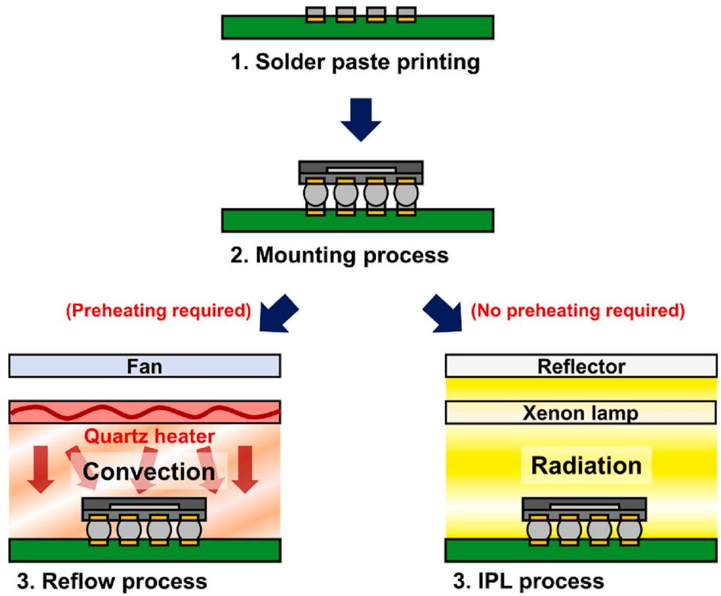
实验设计：BGA 样品与四组 IPL 条件
如图 3 所示，样品：A-CABGA100 封装件 + OSP 表面 PCB
10×10 mm²、10×10 焊球阵列；SAC305 焊球 + type-4 焊膏（25–38 μm）
→ 真实量产封装件，非简化试件
BGA：球栅阵列封装：焊球阵列排布在封装底面，低信号损耗、高 I/O 密度
OSP：有机保焊膜：PCB 铜焊盘的表面处理层，防氧化、保证可焊性
图例：公共前序：1 锡膏印刷 → 2 贴装；分支：3a Reflow（需预热）vs 3b IPL（无需预热）
图意：两条路线在印刷-贴装后分岔，IPL 路线直接省略预热步骤
条件 | 频率 Hz | 脉宽 ms | 次数 n | 总能量 J/cm² | 时间 s
IPL1 | 3 | 2.75 | 30 | 299.2 | 10
IPL2 | 3 | 3.3 (+20%) | 30 | 359.0 | 10
IPL3 | 3 | 2.75 | 36 (+20%) | 359.0 | 12
IPL4 | 3.6 (+20%) | 2.75 | 30 | 299.2 | 8.33
Reflow | 峰值 250°C | — | — | — | 300
回流焊与 IPL 焊接工艺流程图
解读：IPL 工艺与现有产线兼容（共用印刷-贴装前序），只把炉子换成脉冲光辐照——工程落地成本低
Source: Fig. 3, J. Manufacturing Processes, 2023
固定电荷电压 1500 V、峰值电流 1450.5 A；IPL 全部免预热
Notes:
实验对象是三星常用的 A-CABGA100 封装件（10×10 焊球），配 OSP 表面处理的 PCB。最小可焊条件是 3Hz、2.75ms、30 次脉冲，10 秒完成、能量密度 299.2 J/cm²。然后三个变量各加 20% 得到 IPL1-4；另用 4 温区红外回流炉做 250°C 峰值、300 秒的对照组。表 1(b) 里还有 n=42、48 两组用于跌落测试的加厚 IMC 系列。

Slide 7
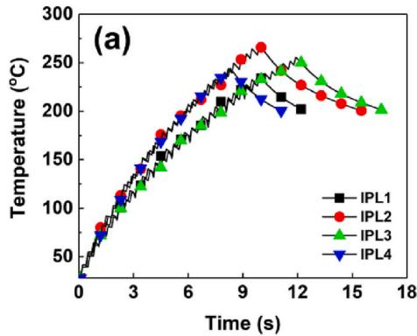
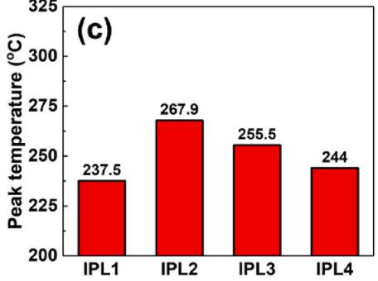
温度响应：脉宽对峰值温度影响最大
如图 4 所示，能量相同条件下，脉宽 +20% 升温最显著
· IPL2（脉宽 3.3 ms）峰值 267.9°C
· IPL3（次数 36）峰值 255.5°C，IPL4 仅 244°C
IPL1 237.5 / IPL2 267.9 / IPL3 255.5 / IPL4 244 °C
坐标轴：(a) 横轴 Time (s) 0–18，纵轴温度 (°C) 25–300；(c) 横轴条件组，纵轴峰值温度 (°C) 200–325
图例：(a) 黑=IPL1、红=IPL2、绿=IPL3、蓝=IPL4；(c) 红柱=各组峰值温度
图意：IPL2 曲线峰值最高且更陡——脉宽直接放大单脉冲能量，升温最快
峰值温度：焊点经历的最高温度：须高于焊料熔点才能完成熔焊，是决定 IMC 生长的关键变量
(a)
(c)
IPL 条件下的温度响应与峰值温度
(a) 各条件温度-时间曲线; (c) 各组峰值温度柱状图
解读：脉宽、次数、频率三旋钮都能调温度——峰值温度是连接工艺参数与 IMC 生长的桥梁
Source: Fig. 4 (a,c), J. Manufacturing Processes, 2023
Notes:
热电偶实测：图 (a) 四条温升曲线，IPL2（脉宽+20%）最猛；图 (c) 峰值温度柱状图——IPL2 最高 267.9°C。有意思的细节：IPL2 和 IPL3 总能量相同（359.0 J/cm²），但 IPL2 峰值更高，因为脉宽大、脉冲间冷却时间更短。面板 (b)(d) 是 n 递增系列的温度曲线与峰值柱状图，与本页结论同类，未放大。

Slide 8
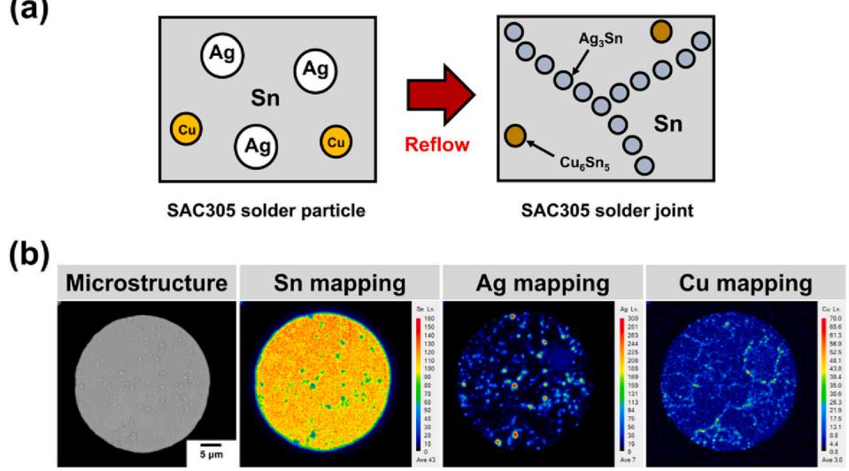
析出机理：Ag₃Sn 决定焊点力学性能
如图 5 所示，焊粉成分 96.5Sn–3.0Ag–0.5Cu
回流过程中 Sn+Ag → 细小 Ag₃Sn 析出相，弥散强化焊料基体
→ Ag₃Sn 析出度主导焊点力学性能
如图 5 所示，析出度由能量与受热时间共同控制
能量不足或时间过短 → Ag₃Sn 析出不充分
→ 这是后文 IPL 参数设计的核心变量
Ag₃Sn：银锡金属间化合物：细小弥散析出时强化焊料基体，粗大板状反而恶化性能
图例：(b) 从左到右：SEM 形貌 / Sn / Ag / Cu 元素分布
图意：焊粉中 Sn、Ag、Cu 均匀分布——析出反应的原料供给充足；含 5 μm 标尺
SAC305 焊料析出反应示意图与焊粉 EPMA 面分布
解读：析出强化机制是理解后文剪切力差异的前提——能量不足就析出不全，强化就不到位
Source: Fig. 5, J. Manufacturing Processes, 2023
Notes:
机理铺垫：SAC305 焊料 96.5Sn-3.0Ag-0.5Cu，回流时 Sn 和 Ag 反应析出细小 Ag₃Sn，像钢筋一样强化焊料基体，提升剪切强度和抗蠕变。文献里有人加颗粒做形核位点、有人控冷却速率来调控析出。本文的观察是：IPL 焊点里 Ag 的分布和回流焊完全不一样——这就是下一页的证据。

Slide 9
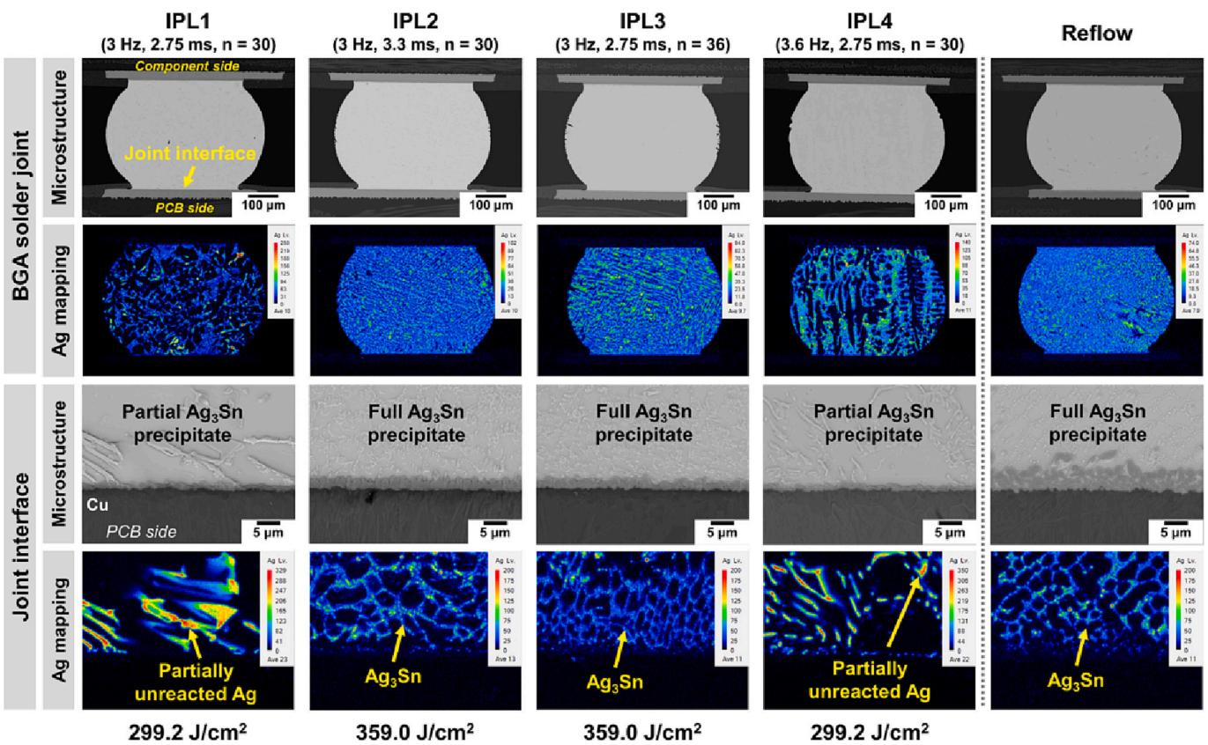
Ag₃Sn 析出度：能量不足则残留 Ag 相
IPL1/IPL4（299.2 J/cm²）时间与能量不足，焊点残留未反应的 Ag；IPL2/IPL3（359.0 J/cm²）与回流焊则完全析出
如图 6 所示，析出度取决于总能量与工艺时间
· IPL1/IPL4：10 s / 8.33 s，残留 Ag 相
· IPL2/IPL3：能量 +20%，无残留 Ag
299.2 J/cm² → 低析出度；359.0 J/cm² → 完全析出
图例：列标签：IPL1–IPL4（附能量密度）与 Reflow
图意：IPL1/IPL4 的 Ag 分布可见残留亮点，IPL2/IPL3 与 Reflow 无残留
EPMA：电子探针显微分析：面扫描绘制元素分布图，直观显示 Ag 是否残留
BGA 焊点截面 SEM 与 Ag 元素 EPMA 面分布
解读：能量不够时焊料虽能熔融，但 Ag₃Sn 来不及析出——析出度是能量-时间的函数
Source: Fig. 6, J. Manufacturing Processes, 2023
Notes:
关键显微证据：IPL1 和 IPL4 工艺时间短（10 s / 8.33 s）、能量只有 299.2 J/cm²，Ag 没反应完，焊点里残留亮点——Ag₃Sn 析出度低。IPL2、IPL3 能量加到 359.0 J/cm² 就完全析出，回流焊也一样。这个差异直接决定下一页的剪切力。

Slide 10
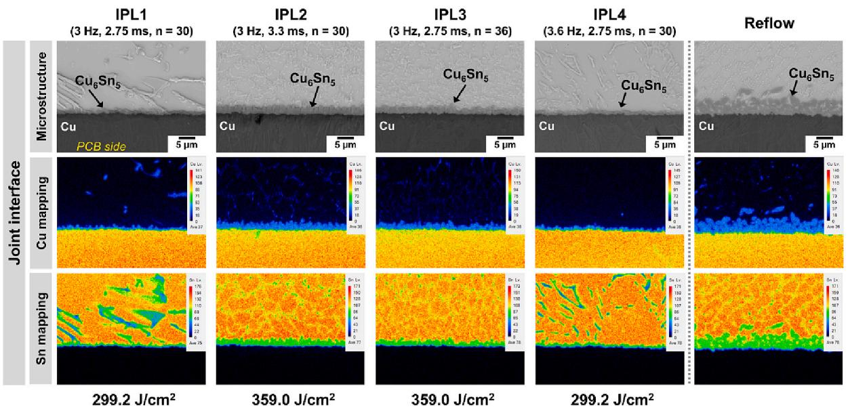
界面 IMC：短时焊接实现薄层化
IPL 直接辐射生热、工艺时间短，Cu/SAC305 互扩散受限——IMC 仅 1.2–2.5 μm，远薄于回流焊的 6.1 μm
如图 7 所示，工艺时间越短，界面 IMC 越薄
· IPL 辐射直接生热、无预热
· 回流经介质传热、受热时间 300 s
IPL1 1.2 / IPL4 1.5 / IPL3 2.1 / IPL2 2.5 μm vs Reflow 6.1 μm
图例：SEM 图配 5 μm 标尺；列底标注能量密度
图意：IPL 组界面化合物层明显薄于 Reflow 组（6.1 μm）
界面 IMC：Cu 焊盘与 SAC305 互扩散生成的脆性化合物层——过厚会成为冲击断裂的起点
BGA 焊点–PCB 界面高倍 SEM 与 Cu/Sn EPMA 面分布
解读：短时低热输入 = 薄 IMC——这是 IPL 提升可靠性的组织学根源
Source: Fig. 7, J. Manufacturing Processes, 2023
Notes:
界面放大图：Cu 焊盘和 SAC305 焊料互扩散生成 IMC。回流焊热走介质、时间长，互扩散充分，IMC 长到 6.1 微米；IPL 光直接生热、十几秒完事，IMC 只有 1.2–2.5 微米。IMC 这东西是双刃剑——有点就行，太厚就脆。

Slide 11
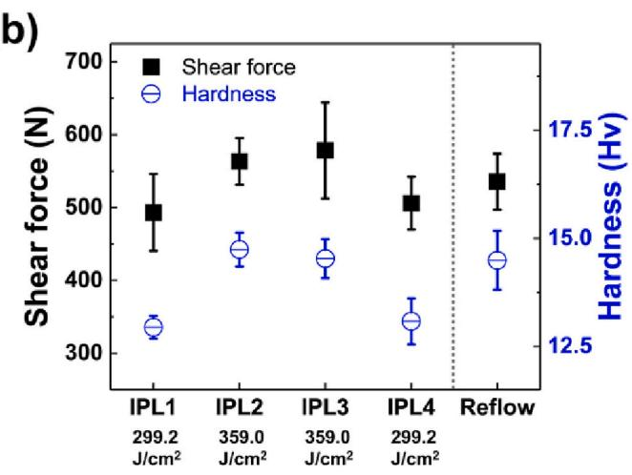
力学性能：剪切力与硬度随析出度变化
Ag₃Sn 完全析出的 IPL2/IPL3 与回流焊获得高剪切力与高硬度——析出强化主导力学性能
如图 8 (b) 所示，剪切力与硬度由 Ag₃Sn 析出度决定
· IPL1/IPL4 析出度低 → 剪切力偏低
· IPL2/IPL3/Reflow 完全析出 → 剪切力高
IPL 剪切力 493.23–578.30 N vs Reflow 535.57 N
坐标轴：横轴=条件组（IPL1–4/Reflow）；左 Y 轴剪切力 (N) 300–700，右 Y 轴硬度 (Hv) 12.5–17.5
图例：黑方块=剪切力，蓝空心圆=硬度，均带误差棒
图意：IPL3 剪切力最高，硬度在 IPL2/IPL3 更高——与析出度趋势一致
纳米压痕：用纳米压头测量微区硬度：焊点尺寸微小，常规硬度计无法测量
BGA 焊点剪切力与硬度（双 Y 轴）
解读：力学性能与 Ag₃Sn 析出度严格同步——析出强化是本文力学数据的统一解释
Source: Fig. 8 (b), J. Manufacturing Processes, 2023
Notes:
剪切测试（200 μm/s、剪切高度 100 μm）+ 纳米压痕（300 mN）结果：析出不全的 IPL1/IPL4 剪切力低，完全析出的 IPL2/IPL3 和回流焊剪切力高——和 Ag 残留图完全对应。注意：IPL2/IPL3 的剪切力甚至可以超过回流焊（最高 578.30 N）。

Slide 12
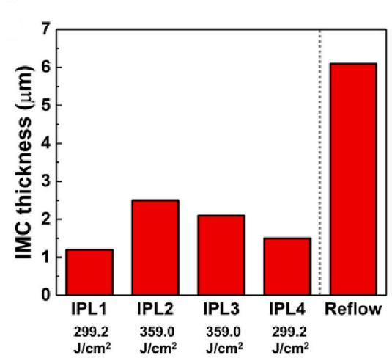
IMC 厚度：由峰值温度直接控制
IMC 厚度与峰值温度近似成正比——峰值温度越高，界面化合物长得越厚
如图 8 (c) 所示，IMC 厚度随能量与峰值温度单调上升
· IPL1/IPL4（299.2 J/cm²）：1.2 / 1.5 μm
· IPL2/IPL3（359.0 J/cm²）：2.5 / 2.1 μm
峰值温度（Fig. 4c）与 IMC 厚度（本图）近似成正比
坐标轴：横轴=条件组（IPL1–4/Reflow，附能量密度）；纵轴 IMC 厚度 (μm) 0–7
图例：红柱=IMC 厚度
图意：Reflow 组 6.1 μm 显著高于所有 IPL 组（1.2–2.5 μm）
IMC 生长：IMC 厚度由温度与受热时间共同决定——IPL 短时低热输入是薄层化的根源
各焊接条件下 BGA 焊点 IMC 厚度
解读：峰值温度是 IMC 厚度的控制旋钮——调 IPL 参数即可调 IMC 厚度，进而调可靠性
Source: Fig. 8 (c), J. Manufacturing Processes, 2023
Notes:
把温度和组织串起来：把图 4(c) 的峰值温度和本页的 IMC 厚度并排看，两者几乎成正比——峰值温度越高 IMC 越厚。所以 IMC 厚度不是玄学，是可以用 IPL 参数精确调出来的工艺变量。

Slide 13
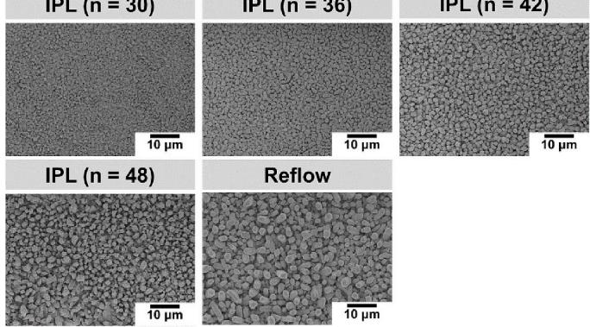
IMC 顶视图：次数 n 越大晶粒越粗
蚀除焊料后可见 IMC 晶粒：n 从 30 增至 48，IMC 直径逐渐粗化；回流焊的 IMC 最粗大
如图 9 所示，IMC 晶粒随 n（总能量）增大而粗化
· IPL n=30/36/42/48 四组能量递增
· Reflow 对照组的 IMC 晶粒最粗
10 μm 标尺下：n 越大 IMC 晶粒越粗，Reflow 最粗
图例：每格右下 10 μm 标尺；顶部为条件标签
图意：IMC 晶粒粗化趋势随能量递增——为跌落测试制备 IMC 厚度梯度
IMC 厚度梯度：通过增大 n 制造不同 IMC 厚度的焊点系列，用于考核厚度对跌落可靠性的影响
蚀除焊料后 IMC 的 SEM 顶视图（各焊接条件）
解读：跌落测试前的组织准备：IMC 厚度从 1.2 到 4.7 μm 连续变化，构建可靠性-厚度关系的基础
Source: Fig. 9, J. Manufacturing Processes, 2023
Notes:
跌落测试前先把焊料蚀掉看 IMC 顶面：n 从 30 加到 48，IMC 晶粒逐步粗化，回流焊最粗。注意 IMC 厚度也从 1.2 微米长到 4.7 微米——这就是下一页跌落可靠性的自变量梯度。

Slide 14
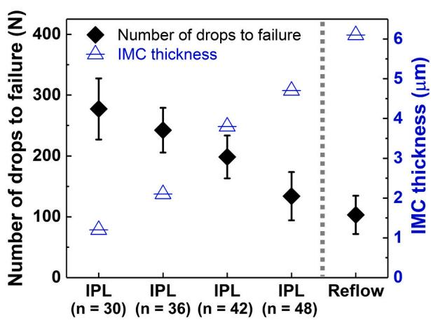
跌落可靠性：IMC 越薄越耐摔
跌落失效次数与 IMC 厚度反比：IPL 最小条件达 277 次，回流焊仅 103 次——可靠性提升 2.68 倍
如图 10 (a) 所示，IMC 越厚，跌落冲击下越早失效
· IMC 1.2→4.7 μm（n=30→48），跌落次数递减
· Reflow 最厚 6.1 μm → 失效最早
跌落次数：IPL(n=30) 277 次 vs Reflow 103 次（2.68×）
坐标轴：横轴=条件组（IPL n=30/36/42/48/Reflow）；左 Y 轴跌落次数 0–400，右 Y 轴 IMC (μm) 0–6
图例：黑菱形=跌落失效次数（带误差棒），蓝三角=IMC 厚度
图意：两条序列严格反向：IMC 越厚，跌落次数越少
Weibull 分析：失效寿命的统计分布拟合：各组 R²>0.9，可靠性差异统计显著
跌落失效次数与 IMC 厚度（双 Y 轴）
解读：全文核心结果：薄 IMC 直接兑换成抗跌落可靠性——工艺-组织-可靠性链条闭环
Source: Fig. 10 (a), J. Manufacturing Processes, 2023
Notes:
板级跌落测试（峰值加速度 1500 G、脉宽 0.5 ms）核心结果：IPL 最小条件 n=30 能扛 277 次跌落，回流焊只有 103 次——2.68 倍。Weibull 分布也在 Fig. 10(a) 内（各组 R²>0.9），本页未单独放大。

Slide 15
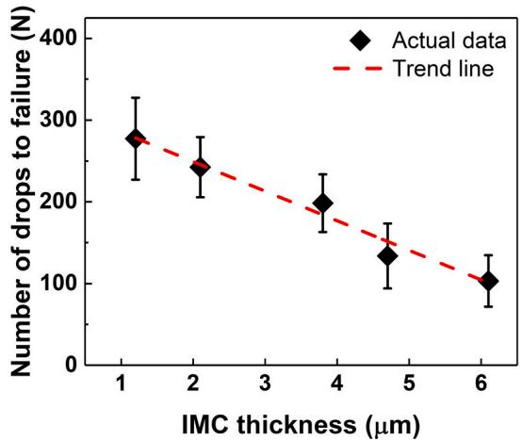
经验公式：跌落次数与 IMC 厚度线性反比
y = −36.17x + 321.50（y=跌落次数，x=IMC 厚度），R²=0.973——强负相关，可定量预测
如图 10 (b) 所示，跌落寿命可由 IMC 厚度定量预测
· 最小二乘线性拟合
· R² = 0.973，相关性极高
y = −36.173x + 321.500（式 6）
坐标轴：横轴 IMC thickness (μm) 0–6；纵轴跌落次数 0–400
图例：黑菱形=实测数据（带误差棒），红虚线=线性趋势线
图意：数据沿拟合线分布：IMC 每增 1 μm，跌落寿命约减 36 次
R²：决定系数：越接近 1 说明线性关系越强（本文 0.973）
跌落次数与 IMC 厚度的线性趋势线
解读：定量结论：控制 IMC 厚度即可预估可靠性——工程上有直接的工艺指导意义
Source: Fig. 10 (b), J. Manufacturing Processes, 2023
Notes:
把跌落数据回归成经验公式：y = -36.173x + 321.500，R²=0.973。斜率 -36.17 意味着 IMC 每厚 1 微米，跌落寿命少约 36 次——设计阶段就能预估可靠性。

Slide 16
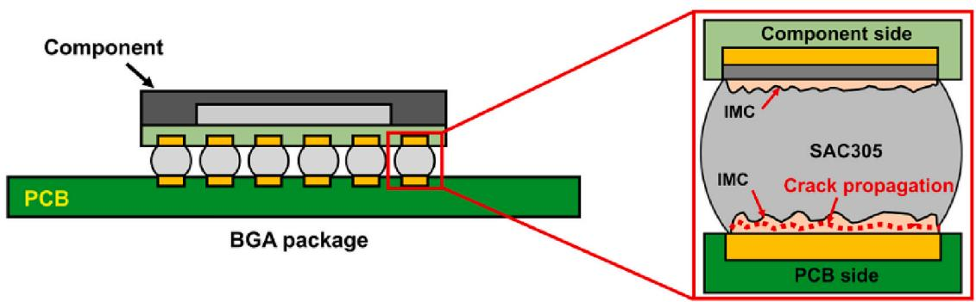
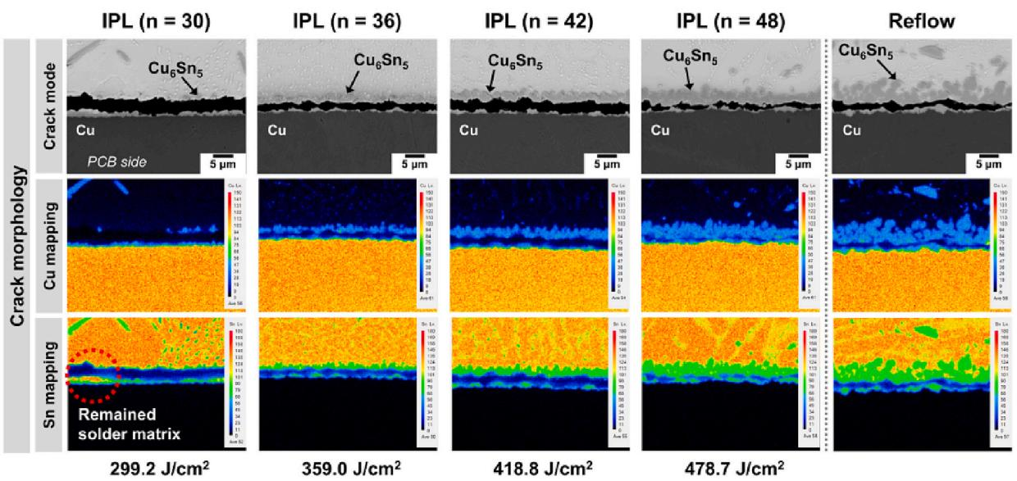
失效模式：裂纹沿 IMC 层扩展
如图 11 所示，IMC 是跌落失效的薄弱环节
· n=30 薄 IMC：裂纹经 IMC 并部分进入焊料
· n=36/42/48 与 Reflow：裂纹完全沿 IMC 扩展
界面裂纹主导失效——IMC 越厚断裂路径越脆
图例：(b) 5 μm 标尺；(a) 示意图红框与箭头=裂纹传播路径
图意：所有条件下裂纹均沿 Cu 焊盘侧 IMC 界面扩展——IMC 厚度决定可靠性
裂纹模式：跌落冲击下焊点的断裂路径：沿脆性 IMC 层扩展比穿入韧性焊料基体更易整体失效
(a)
(b)
跌落失效后的裂纹传播示意与界面形貌
(a) 裂纹传播路径示意图; (b) 界面裂纹 SEM 与 Cu/Sn EPMA 面分布
解读：失效机制与可靠性数据互相印证：薄 IMC 不仅延寿，还改变断裂路径——从纯脆断变成混合断裂
Source: Fig. 11 (a–b), J. Manufacturing Processes, 2023
Notes:
失效分析收尾：裂纹全部发生在 PCB 侧 IMC 附近。有意思的是 n=30 的薄 IMC 条件下，裂纹除了走 IMC 还部分穿进焊料基体——脆性路径被绕开一部分；厚 IMC 条件则是完全沿 IMC 脆断。这从机制上解释了为什么薄 IMC 更抗摔。

Slide 17
综合对比：IPL 全面优于回流焊
处理速度提升至 36 倍
IPL4 仅 8.33 s vs Reflow 300 s，且无需预热
→ 高质量密度、高设备利用率
功率消耗降低约 40%
IPL 17.95 kWh vs Reflow 29.50 kWh
→ 无预热 + 少废热 → 减碳
对比项 | Reflow | IPL 焊接
热源 | 石英加热器 | 氙灯
传热方式 | 对流 | 辐射
工艺时间 | 300 s | 8.33–16 s
焊料基体组织 | Sn, Ag₃Sn | Sn, Ag₃Sn, (Ag)
剪切力 | 535.57 N | 493.23–578.30 N
IMC 厚度 | 6.1 μm | 1.2–4.7 μm
跌落失效次数 | 103 | 133–277
数据来自原文 Table 2：IPL 在时间、IMC、可靠性、能耗上全面占优
Notes:
论文 Table 2 汇总：热源从石英加热器换成氙灯、传热从对流变辐射、时间 300 秒压到 8.33–16 秒、IMC 从 6.1 压到 1.2–4.7 微米、跌落从 103 次提到 133–277 次。能耗 17.95 对 29.50 kWh——省约四成。四个维度全赢。

Slide 18
结论：快速 · 可靠 · 节能的替代焊接工艺
Q: 为什么 IPL 焊接能同时赢在速度、可靠性和能耗？
辐射直接生热免预热；短时间限制 Cu/SAC305 互扩散 → IMC 薄至 1.2 μm；薄 IMC → 跌落可靠性 2.68 倍；免预热 + 少废热 → 功耗省约 40%
→ 工艺时间 36× 提速 · 可靠性 2.68× · 功耗 −40%
参数按应用场景调节
高剪切需求 → 提高能量完全析出 Ag₃Sn；高抗跌落需求 → 最小能量维持薄 IMC
→ 同一套设备适配不同产品需求
碳中和：通过节能降低制造端 CO₂ 排放：符合碳税、碳交易等政策趋势
Notes:
收尾三句话：方法上 IPL 把工艺时间从 300 秒压到 10 秒量级；结果上 IMC 从 6.1 压到 1.2 微米、跌落可靠性提升 2.68 倍；价值上功耗省约 40%、设备占地缩到 1.6 米。作者建议按产品场景调参数：抗剪切的把能量调高、抗跌落的把能量调低。展望方向：把 IPL 焊点做老化/温度循环后的长期可靠性研究。

